Slide 1

Číslo projektu školy CZ.1.07/1.5.00/34.0963
Číslo a název klíčové aktivity III/2 Inovace a zkvalitnění výuky prostřednictvím ICT
Číslo materiálu VY_32_INOVACE_ICT_II_S1_16
Popis výukového materiálu
Název: MS W – Kontrola textu a pravopisu
Autor: Ing. Jitka Matasová
Datum: 2.2.2014
Obor: 65-51-H/01 Kuchař - číšník
Ročník: 1. ročník
Předmět: IKT – Informační a komunikační technologie
Anotace výukového materiálu (klíčová slova: jazyk, zaměnit, přeskočit, revize)
VM je koncipován v podobě powerpointové prezentace pro výuku předmětu IKT. Materiál bude používán přímo při výuce za použití interaktivní tabule či dataprojektoru s výstupem na plátno. Téma je přímo v souladu s ŠVP – práce se standardním aplikačním programovým vybavením – textový procesor, praktické úlohy.
2. Prezentace bude používána k procvičení daného tématu. Jedná se o pracovní list, který je žákovi nejdříve pomocí dataprojektoru vysvětlen a následně si každý žák zpracuje tento úkol do svého PC. Vyučující zkontroluje společně jednotlivé práce a upozorní na nedostatky, ale i na úspěšné práce. Žáci si ověří pochopení výkladu a procvičí samostatnost.

Slide 2
Význam automatických oprav pravopisu
Pokud si nejsme jisti správností gramatiky a nechceme vyhledávat v pravidlech českého jazyka, je velmi pohodlné a jednoduché si zapnout používaný jazyk a zapnout automatickou kontrolu pravopisu. Slovo, které je podtržené červenou vlnovkou není gramaticky správné (výjimku mohou tvořit cizí slova či názvy apod.)

Slide 3
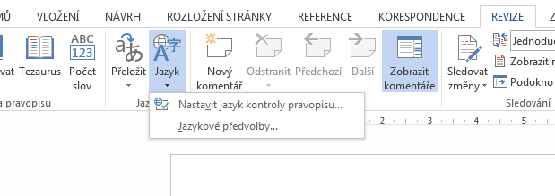
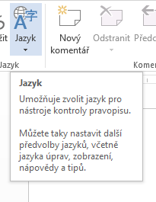
nastavení jazyka pro kontrolu pravopisu

Slide 4
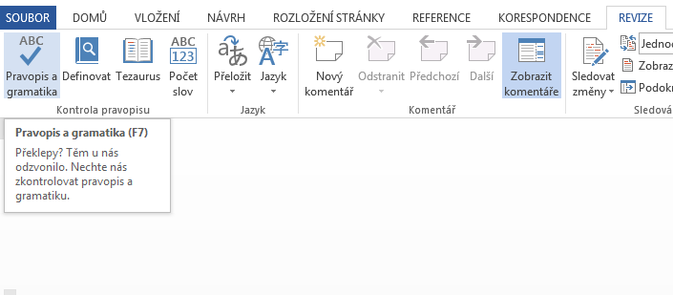
zapnutí automatické kontroly pravopisu

Slide 5
Samostatný úkol
Opravte následující text pomocí pravopisu a uložte ho do vaší složky pod názvem „pravopis“. Text najdete ve Vaší složce pod názvem „Pravopis – zadání“.

Slide 6
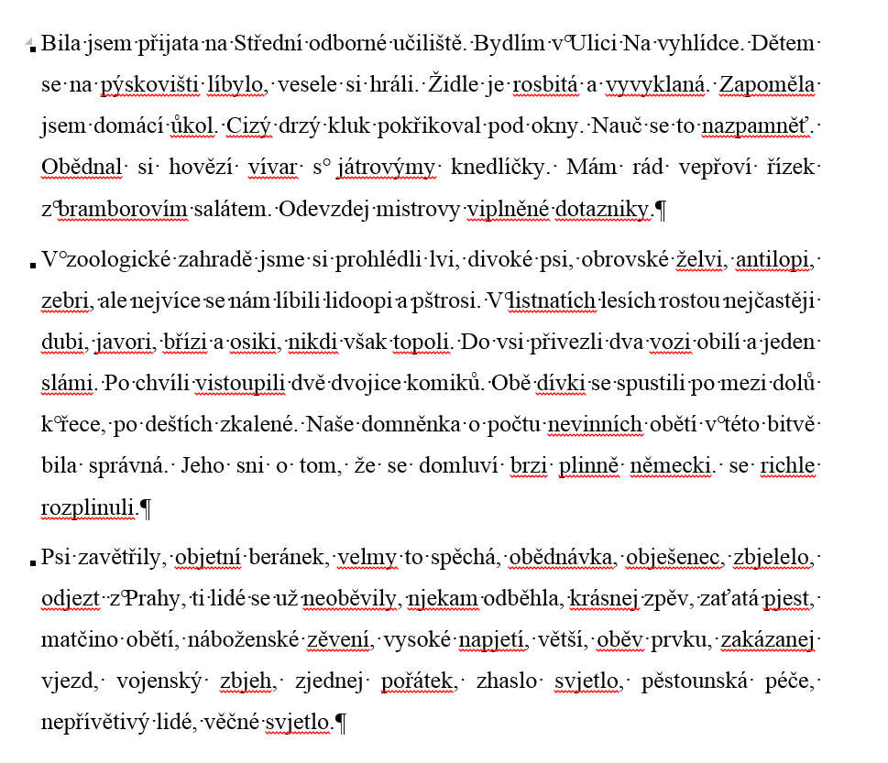
Zadání

Slide 7
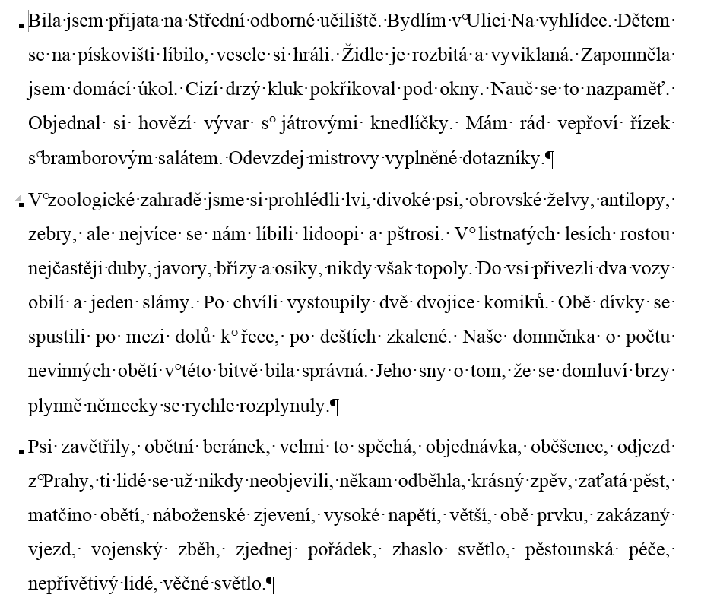
ŘEŠENÍ

